Slide 1

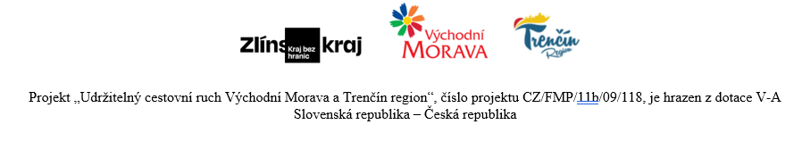
UDRŽITELNÉ A SPOLEČENSKY ODPOVĚDNÉ REGIONY

Slide 2

Důležitá role rezidentů
I přes negativa, si rezidenti uvědomují pozitivní přínosy cestovního ruchu.
Chtějí být vtaženi do řízení destinace, strategického plánování.
Chtějí mít možnost vyjádřit se, cítit vliv na chod obcí.
Jsou kritičtí k vedení měst, ale dokáží i ocenit podporu rozvoje CR.
Oni vytvářejí atmosféru destinace!

Slide 3
Někdy se zdá, že bychom chtěli z CR jen pozitivní přínosy. Je proto potřeba hledat cesty a snažit se maximálně zmírňovat negativní dopady.
Jak?
Např. využívat poplatky z ubytování pro rozvoj obcí i cestovního ruchu
podle vlastního nastaveného poměru.
Zpoplatňovat služby, např. parkování.

Slide 4
Chybějící infrastruktura.
Vždy je co vylepšovat, ale vysoké finanční náklady.
Nutná strategie destinace, stanovení vize, cílů, priorit.
Označit nejpalčivější problémy, řešit dle harmonogramu.
Hledat finanční prostředky.

Slide 5
Management návštěvnosti
Regulujme návštěvu jednotlivých míst, dopravu.
Připravme programy pro turisty tak, aby vyhovoval potřebám destinace.
Informujme pravdivě o situaci v destinaci.
Rozhodněme se pro cílovou skupinu. (To neznamená, že nikdo jiný nepřijede)
Zajímejme se, jaká jsou očekávání a představy potenciálních návštěvníků.
- Jen tak můžeme dobře nastavit produkt.

Slide 6
Kvalita
Nejlépe ji prověří klient. Bude-li spokojen, bude se vracet.
Doporučí nás dalším.

Slide 7
Edukace
Podporujme přemýšlení o přírodě, o kulturním dědictví,
Hledejme jednoduché malé kroky a začněme s nimi hned a u sebe.

Slide 8
Strategická partnerství a spolupráce
Komunikujme, hledejme možnosti spolupráce, využívejme synergií.
Společně budujme značku destinace. Prospěch z ní budeme mít všichni!

Slide 9
Budujme udržitelnou a společensky odpovědnou destinaci.

